Slide 1
МИЛОСЕРДИЕ И СОСТРАДАНИЕ

Slide 2
Музыка внутри – это то, как звучит ваше сердце, ваши мысли, когда их слышите только вы. И это создает настроение и позволяет выражать отношение к окружающему вас. Полезно самому себе время от времени задавать вопрос – что звучит внутри меня: добро, искренность, злоба, раздражение? Научившись слышать себя, вы научитесь слышать и понимать окружающих.

Slide 3
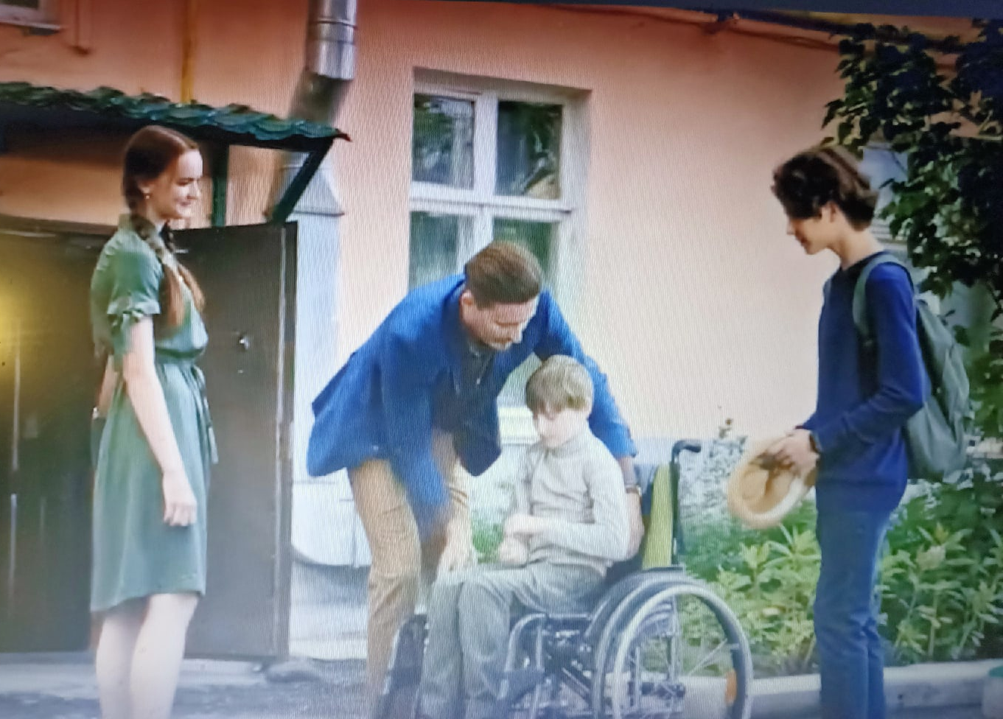
Попробуй сам кому-нибудь помочь,
И, может быть, тогда — счастливый случай?
- Тоску и тишину прогонит прочь
Внезапность в ком-то найденных созвучий.

Slide 4
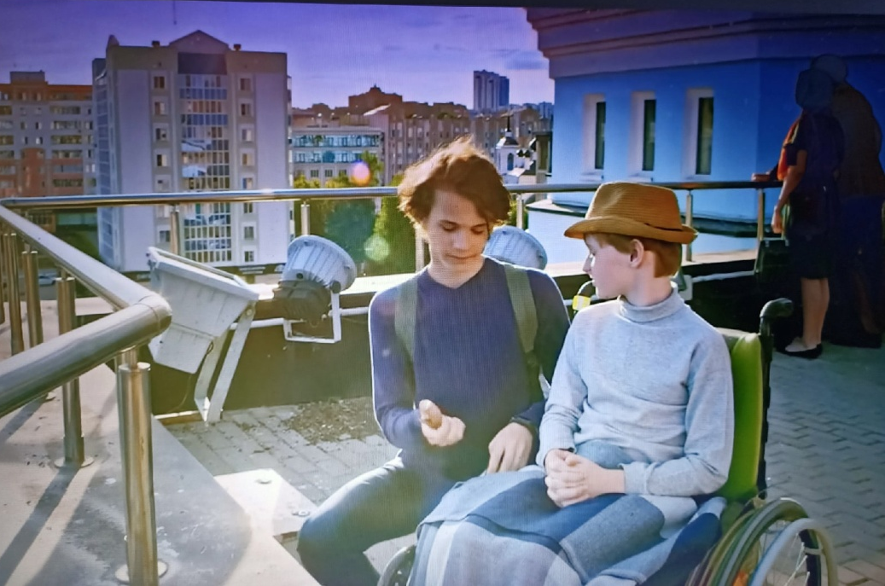
Всё Счастье подарить другим,
Что в жизни есть ещё дороже?
Ты можешь быть любым, глухим,
Но быть бесчувственным - не можешь

Slide 8
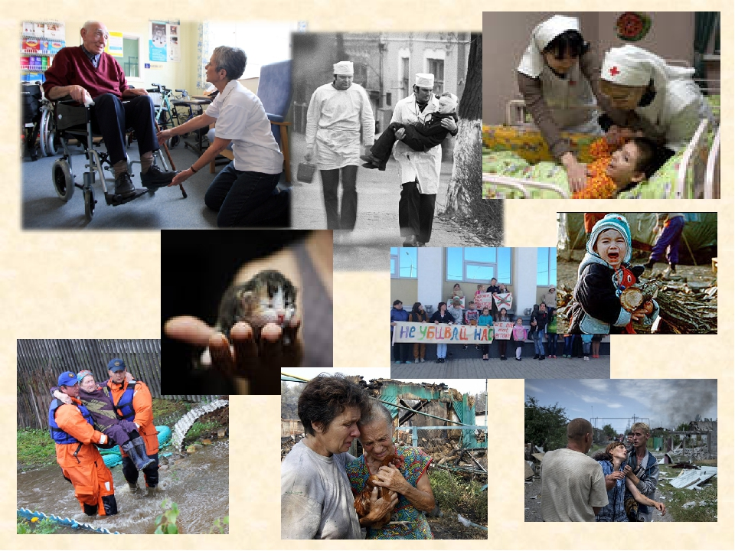

Slide 9
Достается недешево
Счастье трудных дорог,
Что ты сделал хорошего,
Чем ты людям помог?
Иль под снежной порошей
Жизнь спасаешь кому?
Делать людям хорошее -
Хорошеть самому.

Slide 11
ПАМЯТКА «ЖИЗНЕННЫХ ПРАВИЛ»
Любите окружающих вас людей: родных, близких, друзей.
Умейте видеть достоинства людей, ценить их.
Научитесь прощать людям их слабости; умейте повиниться и прощать обиды.
Учитесь ставить себя на место оказавшихся в трудной ситуации.
Не стесняйтесь проявить свое сочувствие, сопереживание окружающим.
Старайтесь прийти на помощь в нужный момент.
Не пытайтесь осчастливить всех, начните со своих близких.

Slide 12
"Без сострадания, милосердия невозможно жить в мире". Зигфрид Ленц
Помнящий добро никогда не сотворит зла.
Помоги, раздели беду - и твоя не так давить будет.
Радость у кого-то - порадуйся за него. В твоей душе посветлеет.
Любите друг друга. Любовь как благодатный дождик, после него даже сквозь самую твердую почву обязательно травка пробьется.

Slide 13
Пословицы
Не одежда красит человека, а добрые дела.
Торопись на доброе дело, а худое само приспеет.
Злой плачет от зависти, а добрый от радости.
Добрые слова дороже богатства.
Кто добро творит, тому бог отплатит.
Лучше всех знает цену добру тот, кто испытал зло.

